Slide 1



Python
等级考试二级
第13课：字符串内置函数
主讲老师：祝老师

Slide 2
1
作业回顾
丰子恺 养蚕
那是我五六岁时，我祖母在世的事。我祖母是一个豪爽而善于享乐的人。不但良辰佳节不肯轻轻放过，就是养蚕，也每年大规模地举行。其实，我长大后才晓得，祖母养蚕并非专为图利，叶贵的年头常要蚀本，然而她喜欢这暮春的点缀，故每年大规模地举行。我所喜欢的，最初是蚕落地铺。那时我们的三开间的厅上，地上统是蚕，架着经纬的跳板，以便通行及饲叶。蒋五伯挑了担到地里去采叶，我与诸姐跟了去，去吃桑葚。蚕落地铺的时候，桑葚已很紫很甜了，比杨梅好吃得多。我们吃饱之后，又用一张大叶做一只碗，采了一碗桑葚，跟了蒋五伯回来。蒋五伯饲蚕，我就以走跳板为戏乐，常常失足翻落在地铺里，压死许多蚕宝宝。祖母忙喊蒋五伯抱我起来，不许我再走。然而这满屋的跳板，像棋盘街一样，又很低，走起来一点也不怕，真是有趣。

Slide 3

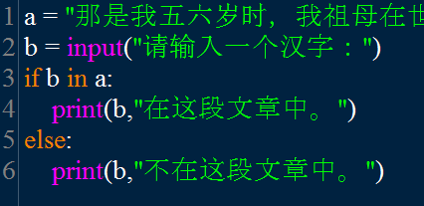
1
作业回顾
输入一个中文汉字，检索这个汉字是否在文章段落里面。如：蚕

Slide 4
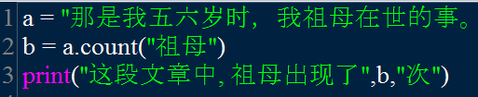
1
作业回顾
检查在刚才的文中，祖母出现了几次？

Slide 5
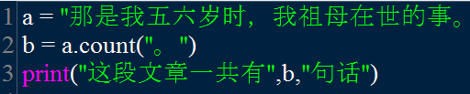
1
作业回顾
检查在刚才的文中一共有几句话？

Slide 6
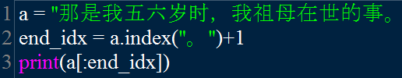
1
作业回顾
请输出上面文章的第一句话

Slide 7
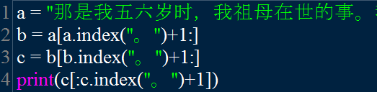
1
作业回顾
请输出上面文章的第三句话

Slide 8
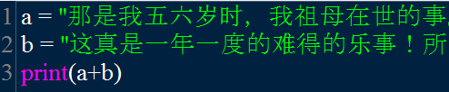
1
作业回顾
请将下面的两句话插入到文章的末尾
这真是一年一度的难得的乐事！所以虽然祖母禁止，我总是每天要去走。

Slide 9
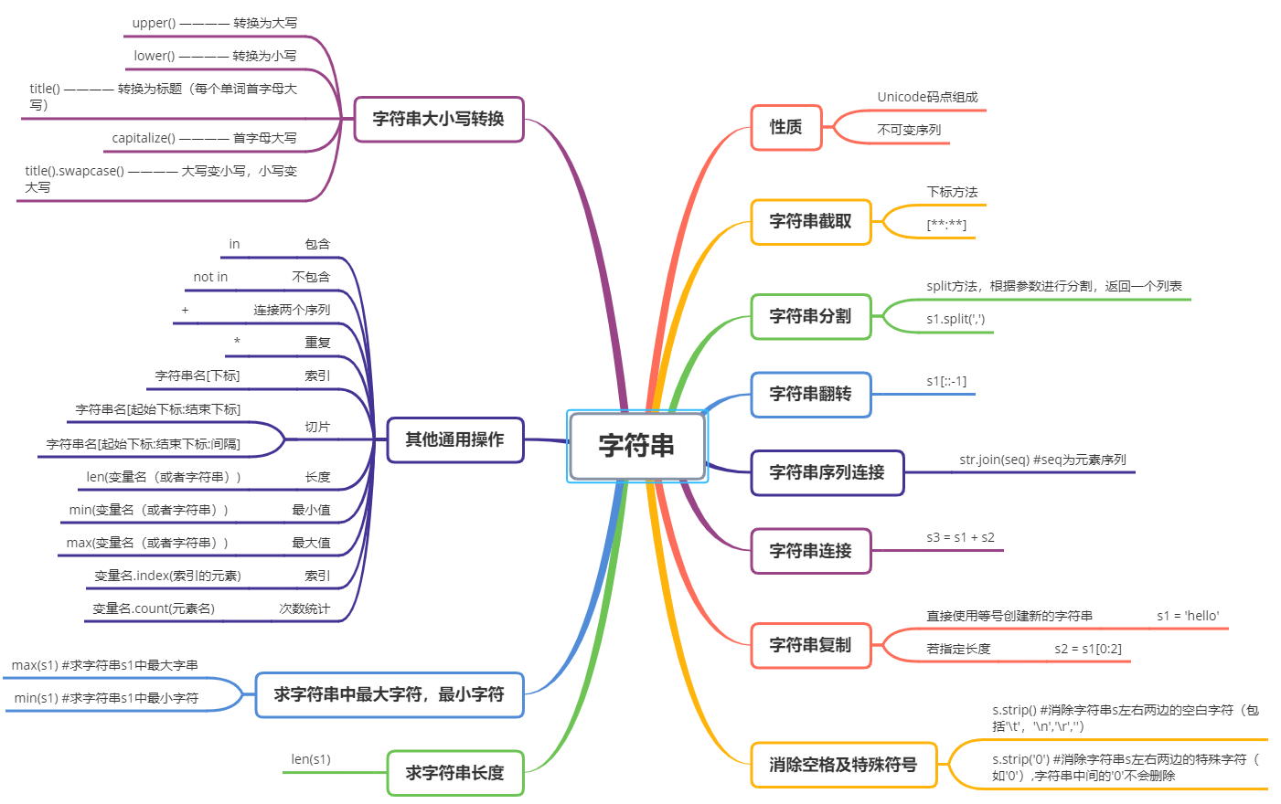
*
知识回顾

Slide 10
2
字符串内置函数
upper()语句
将字符串中的小写字符转为大写字符，但是不改变原来字符串的值（不可变序列）
str1=" abcdefg“
print(str1.upper())

Slide 11
2
字符串内置函数
lower()语句
将字符串中的大写字符转为小写字符，但是不改变原来字符串的值（不可变序列）
str1="ABCDEFG"
print(str1.lower())

Slide 12
2
字符串内置函数
swapcase()语句
将字符串中的大写字符转为小写字符，小写字符转为大写字符（不可变序列）
str1="ABcdEFG"
print(str1.swapcase())

Slide 13
2
字符串内置函数
capitalize()语句
将字符串的第一个字母变成大写，其它字母小写
str1="ablock创客教育"
print(str1.capitalize())

Slide 14
2
字符串内置函数
title()语句
将每个单词的第一个字母变成大写，其它字母小写
str1=“new chat"
print(str1.title())

Slide 15
2
字符串内置函数
split()语句
通过指定分隔符对字符串进行切片，如果参数num有指定值，则分隔num+1个子字符串
str.split(str=“”,num=string.count(str)
str----分隔符，默认所有空字符，包括空格，换行\n，制表符\t等
num----分隔次数，默认-1，分隔所有

Slide 16
2
字符串内置函数
split()语句
str.split(str=“”,num=string.count(str)
str1="Line1-abcdef \nLine2-abc \nLine3-abcd"
#以空格为分隔符，包含\n
print(str1.split())
#以空格分隔，分隔成2个
print(str1.split(' ',1))

Slide 17
2
字符串内置函数
join()语句
将序列中的元素以指定的字符连接生成一个新的字符串
str1="-"
lista=["a","b","c"]
print(str1.join(lista))

Slide 18
3
练习
1.输入一个字符串，程序自动将字符串反转过来
str1=input("please input text:")
print(str1[::-1])

Slide 19
3
练习
2.输入一段英文，首字母自动大写
str1=input("please input text:")
print(str1.capitalize())

Slide 20
3
练习
3.输入一段英文，程序自动将英文字符，大写转小写，小写转大写
str1=input("please input text:")
print(str1.swapcase())

Slide 21
3
练习
4.将下面序列中的几句话用逗号连接成字符串，并首字母大写
lst=["the colors in the rainbow are red",\
"orange","yellow","green","cyan","blue and purple."]
str1=","
str2=str1.join(lst)
str3=str2.capitalize()
print(str3)

Slide 22
3
练习
5.将下面颜色值按逗号分隔出来，并存放于列表中
a=“red,orange,yellow,green,cyan,blue,purple"]
str1="red,orange,yellow,green,cyan,blue,purple"
lst=str1.split(",")
print(lst)

Slide 23

4
小结
字符串内置方法
1.小写变大写 upper()
2.大写变小写 lower()
3.大小写互换 swapcase()
4.首字母大写 capitalize()
5.每个单词的首字母大写 title()
6.分隔字符 split()
7.连接序列中的元素 join()

Slide 24


THANK YOU
其他更好玩的热点资讯 请手动关注微信公众号：
Ablock创客教育

